Slide 1
IGOR MITORAJ
Julia Biała kl. IA

Slide 2
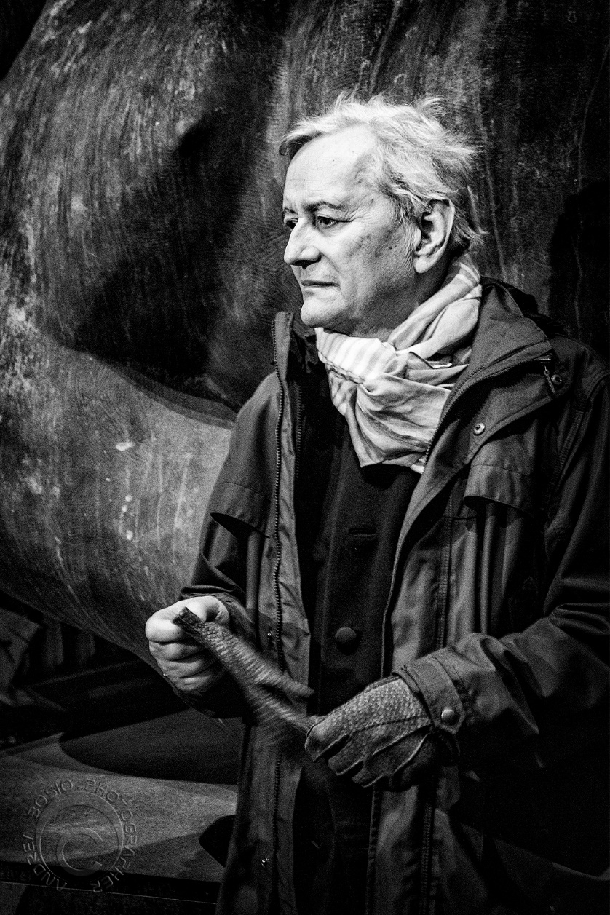
ŻYCIORYS
Igor Mitoraj urodził się 26 marca 1944 w Oederan (Niemcy), a zmarł 6 października 2014 w Paryżu. Po zakończeniu wojny matka wraz z synem powróciła do Polski. Po ukończeniu Liceum Plastycznego w Bielsku-Białej wstąpił w 1963 na Akademię Sztuk Pięknych w Krakowie, gdzie studiował malarstwo pod kierunkiem Tadeusza Kantora. W 1968, po studiach wyjechał, aby studiować w Państwowej Wyższej Szkole Sztuk Pięknych w Paryżu. Tworzył we Francji i Włoszech.

Slide 3
Sztuka Mitoraja
Antyk był jednym z głównych źródeł inspiracji artysty.
„Ikaro Alato”, Centrum Olimpijskie w Warszawie, 2004

Slide 4
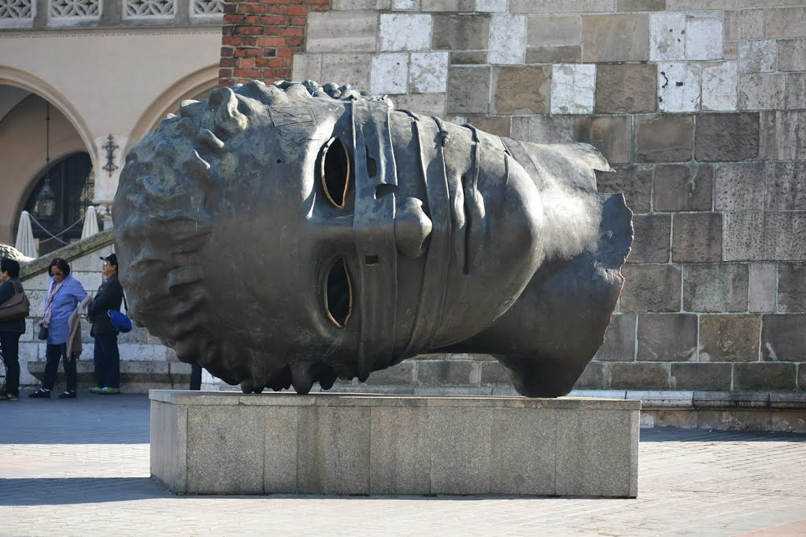
Głównym tematem rzeźb Mitoraja jest ludzkie ciało, a także głębsze aspekty ludzkiej natury, które pod wpływem czasu i okoliczności ulegają wynaturzeniu.
„Eros Bendato”, Kraków, 2003

Slide 5
Krytycy sztuki zauważają, że artysta przywołując piękno i idealne proporcje rzeźb klasycznych, jednocześnie je reinterpretował, uwspółcześniał.
Rzeźba Igora Mitoraja w Madrycie

Slide 6
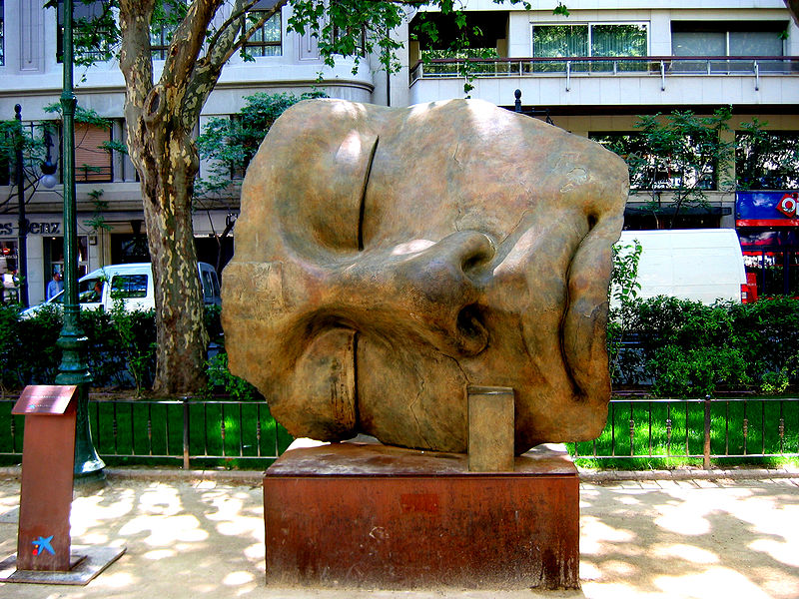
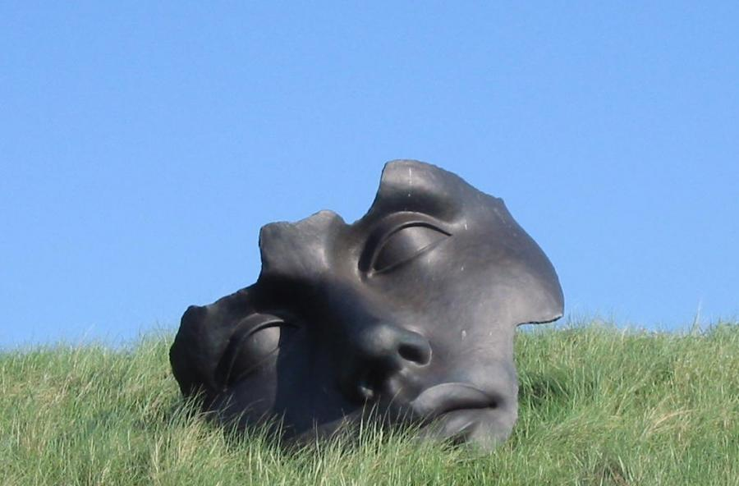
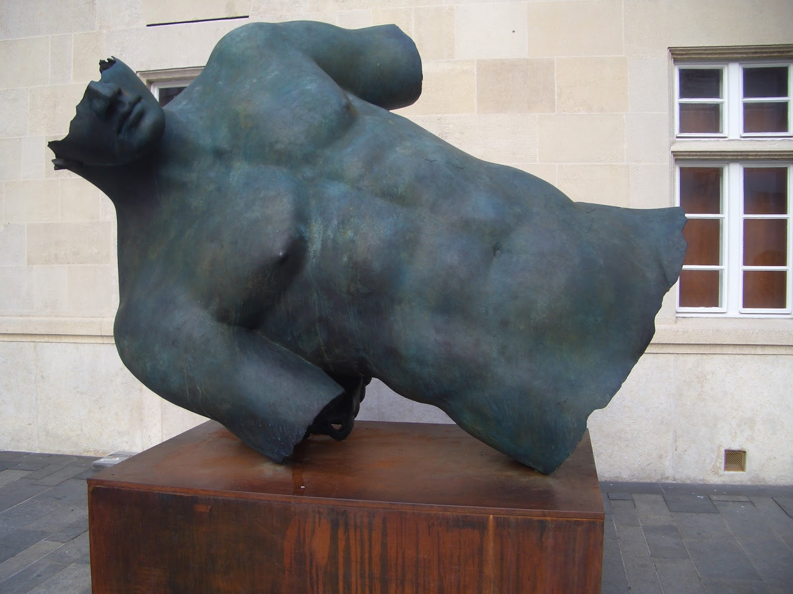
Rzeźba Mitoraja w Walencji
Rzeźba Igora Mitoraja w Hadze
„Torso di Ikaro”, Ravello, Włochy

Slide 7
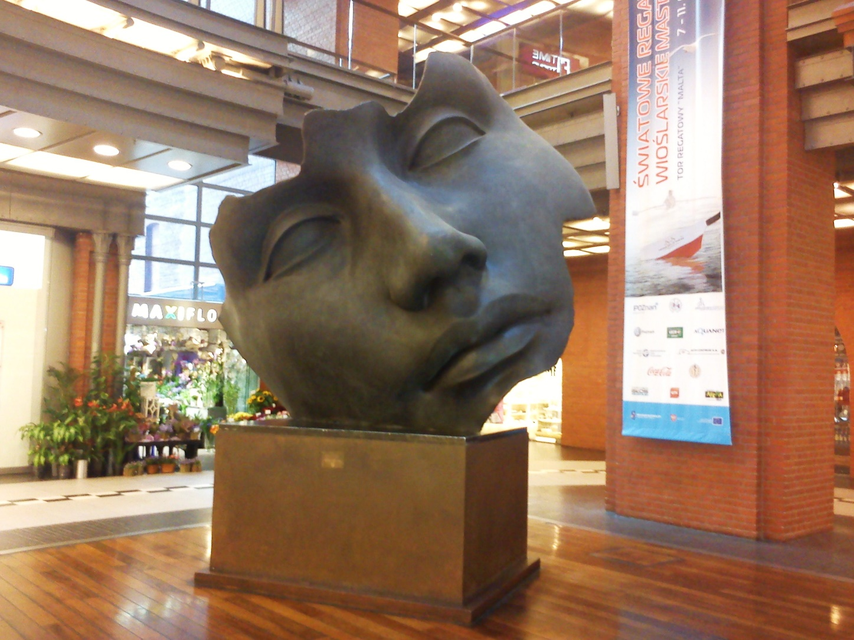
Elementem charakterystycznym prac Mitoraja są usta, które zawsze mają kształt ust autora (stanowią nieformalny „podpis”).
"Thsuki-no-hikari", Stary Browar, Poznań, 1991

Slide 8
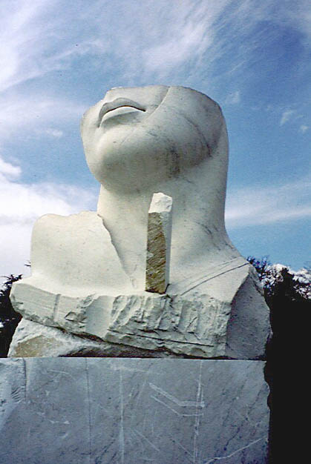
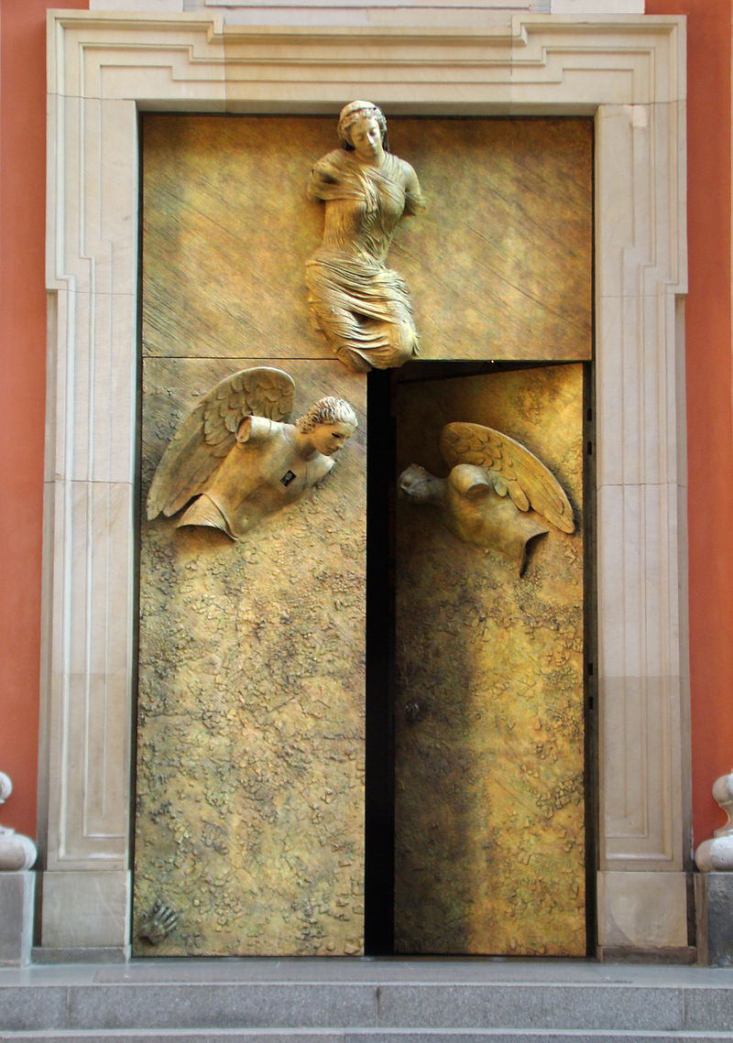
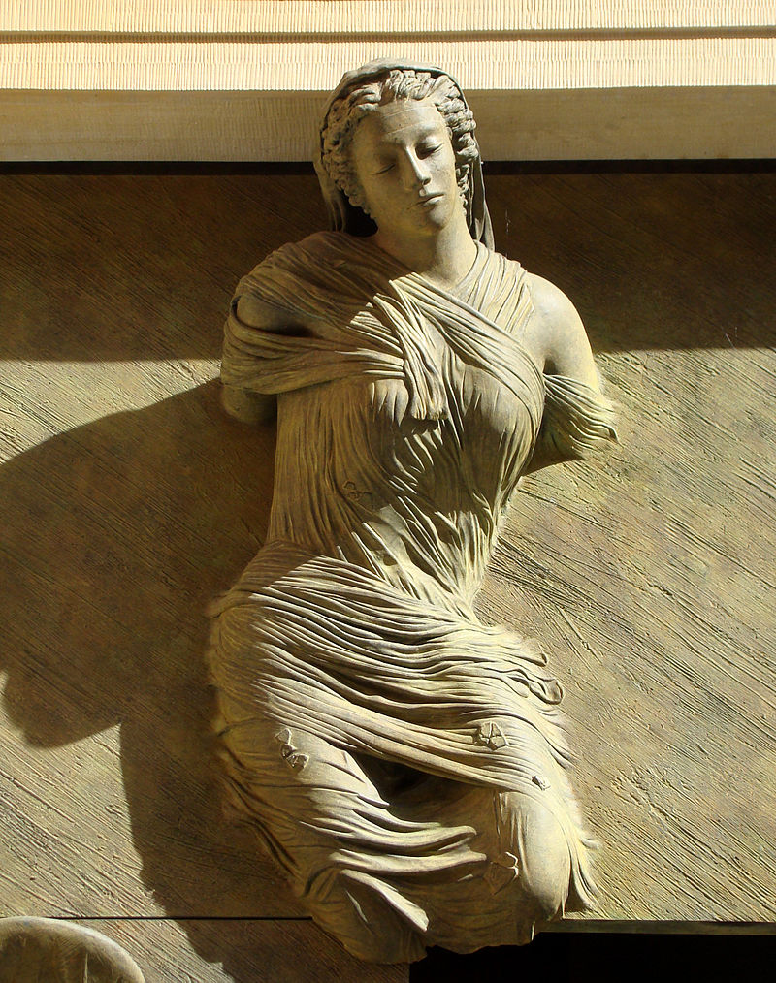
Drzwi XVII-wiecznego kościoła oo. Jezuitów na warszawskiej Starówce
„Heros de Lumiere”

Slide 9
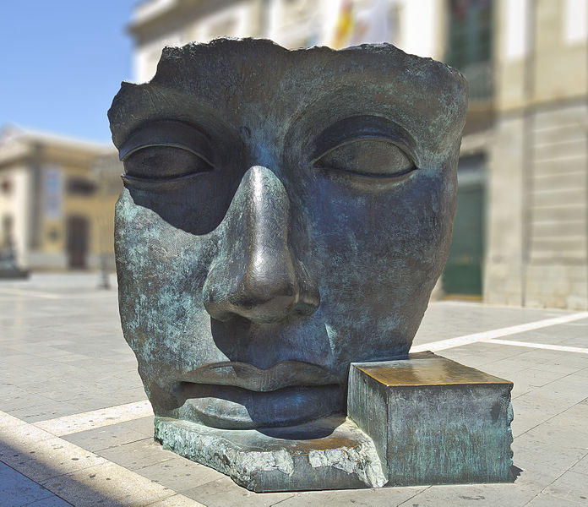
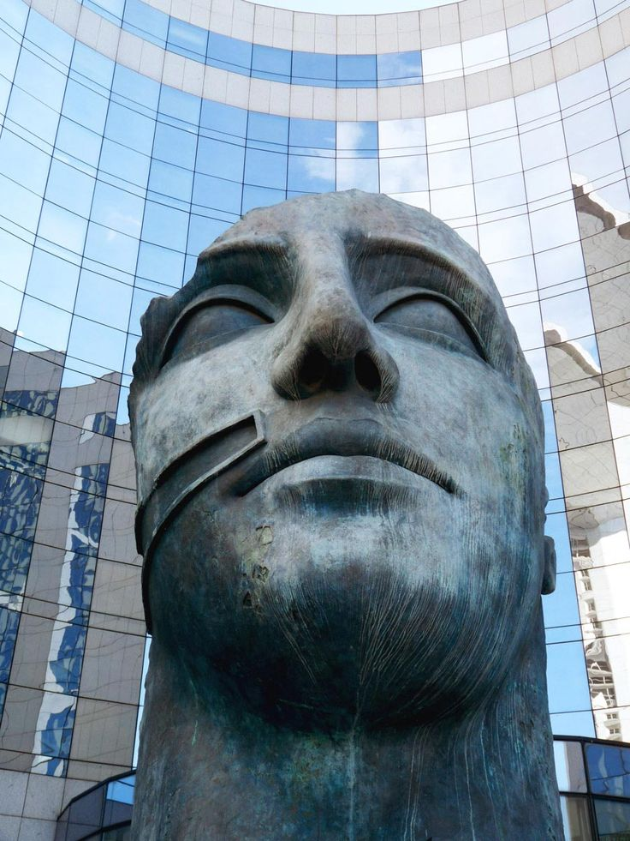
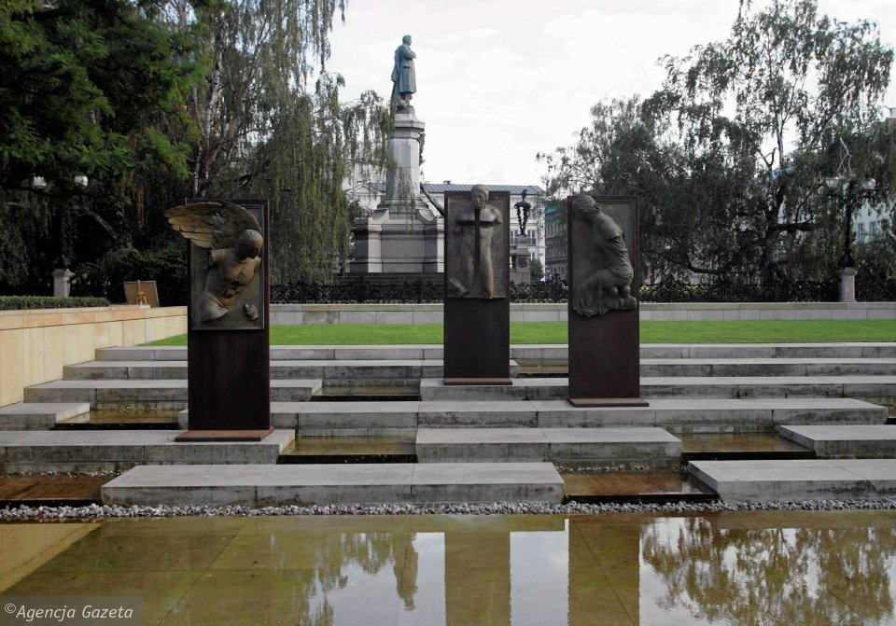
"Per Adriano", Wyspy Kanaryjskie, Hiszpania
„Tindaro”, Paryż
Wystawa rzeźb Igora Mitoraja na Skwerze Hoovera w Warszawie

Slide 10
BIBLIOGRAFIA
https://pl.wikipedia.org/wiki/Igor_Mitoraj
http://culture.pl/pl/tworca/igor-mitoraj
http://kultura.gazetaprawna.pl/galerie/827435,duze-zdjecie,6,7-slynnych-rzezb-igora-mitoraja.html
http://www.zycie-duchowe.pl/art-5714.igor-mitoraj-i-jego-rzezby.htm

